Slide 1
CAS de COMPTOIR ‘PRISE EN CHARGE DES PERSONNES VIVANT AVEC LE VIH à l’officine’
Vomissement
Oubli de prise
ARV en vacances
ARV + alcool et aliments
ARV et grossesse
ARV et traitement anti acide
ARV et voyage (et décalage horaire)
ARV et asthme
Elaboré et validé par le groupe Médicament/Pharmaciens SFLS
Version actualisée le 30 juin 2015

Slide 2
VOMISSEMENT

Slide 3
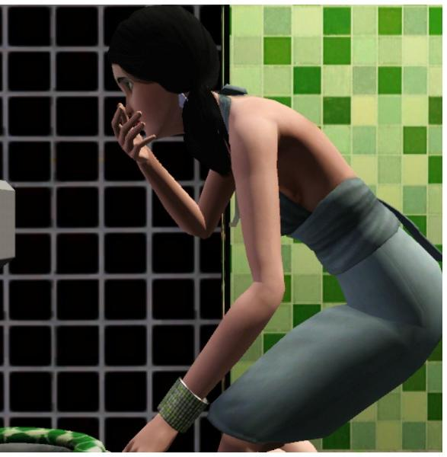
Halima vous raconte à l’officine…
Lors de sa pause déjeuner, Elle a pris son traitement ARV (Eviplera®) ; 20 min plus tard, elle a vomi.
Elle ne savait pas si elle devait reprendre son traitement et a donc appelé son médecin généraliste. Ce dernier ne savait pas quoi lui répondre et lui a conseillé d’appeler le CHU.
Comme sa pause déjeuner était terminée, elle a décidé de ne pas reprendre ses médicaments et de continuer son traitement normalement sans prise supplémentaire.
Qu’en pensez-vous ?

Slide 4
Halima vous raconte à l’officine…
Peu d’études pharmacocinétiques ; variabilité probable selon les paramètres pharmacologiques de chaque ARV et les données physiologiques du patient.
Règle générale
Vomissement < 1 heure après la prise → Reprendre le traitement
Vomissement > 1 heure après la prise → Ne pas le reprendre
Néanmoins, les RCP (résumé des caractéristiques des produits) et les notices patients, précisent de plus en plus souvent, le délai au delà duquel, il ne faut pas reprendre.

Slide 5
OUBLI DE PRISE

Slide 6
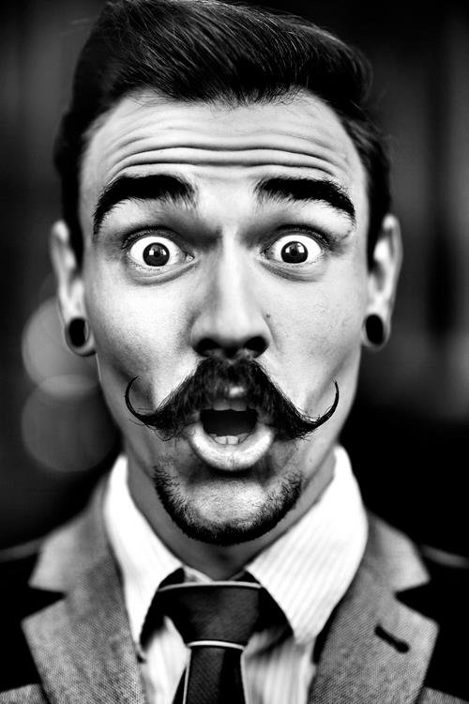
Tony vous raconte à l’officine…
Il est très occupé par son activité professionnelle et est rarement chez lui.
Il doit prendre son traitement à 8h et 20h.
A 11h, il s’aperçoit qu’il a oublié la prise du matin.
Il décide de ne pas les prendre et de ne prendre que ceux du soir à 20h.
Qu’en pensez-vous ?

Slide 7
Tony vous raconte à l’officine…
Peu d’études pharmacocinétiques ; les RCP (résumé des caractéristiques des produits) et les notices patients, précisent de plus en plus souvent, le délai au delà duquel, il ne faut pas reprendre.
Règle générale: toute prise oubliée peut être rattrapée jusqu’à 4h avant la prochaine prise; ne pas décaler la suivante.
En suivant cette règle, on limite les risques de résistance suite à l’oubli de tout ARV. L’idéal étant quand même de se référer à la notice de l’ARV concerné.
Rappeler également au patient que cette ‘marge’ de rattrapage doit rester une solution ponctuelle en cas d’oubli. Et qu’il faut respecter un horaire fixe le reste du temps. Sinon risque de développer des résistances.

Slide 8
ARV eN VACANCES

Slide 9
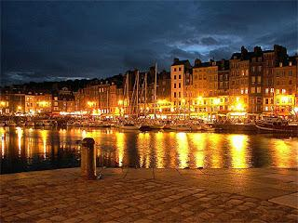
Tom vous raconte à l’officine…
Tom prend le traitement suivant : Truvada® + Viramune®
Il est parti en week-end chez des amis en Normandie.
Il s’est aperçu, arrivé à Honfleur, qu’il avait oublié ses médicaments.
Son ordonnance était bien sûr placée avec les médicaments. Décidé à profiter de son week-end, il s’est dit que son traitement attendrait bien 3 jours.
Qu’en pensez-vous ?

Slide 10
Tom vous raconte à l’officine…
Arrêt du traitement pendant 3 jours peut entrainer des résistances !
Ordonnance peut être récupérée
Auprès du service ou de la pharmacie hospitalière du CHU où il est suivi
Scan ou fax par son officine habituelle
Médecin traitant (si prescription initiale hospitalière « PIH » < 1 an)
Dispensation des médicaments possible sur le lieu de vacances (en déclarant la perte et en présentant si possible une déclaration officielle de vol)
Officine
À la pharmacie hospitalière du CHU

Slide 11
ARV + ALCOOL et aliments

Slide 12
Guillaume vous raconte à l’officine…
Il hésite à consommer certains aliments ou boissons avec son traitement habituel.
Par exemple, il ne prend jamais son traitement quand il va boire de l’alcool car il est bien connu qu’il ne faut pas prendre de médicaments avec des boissons alcoolisées.
Que pouvez-vous lui répondre ?

Slide 13
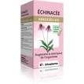
Guillaume vous raconte à l’officine…
Interactions boissons ou aliments avec ARV variables selon la pharmacocinétique de l’ARV.
Alcool : inhibiteur enzymatique en aigu ( ARV) ; inducteur en chronique ( ARV).
Pamplemousse : inhibiteur CYP 450 3A4 et P-gp intestinales ( ARV).
Ail : inducteur CYP 450 ( ARV).
Phytothérapie
Millepertuis: inducteur CYP3A4 ( ARV).
Canneberge: inhibiteur CYP3A4 ( ARV).
Echinacée: inhibiteur CYP ( ARV).

Slide 14
ARV et GROSSESSE

Slide 15
Juliette vous explique à l’officine…
Elle aimerait fonder une famille.
Elle se pose beaucoup de questions par rapport à la grossesse et les médicaments qu’elle prend pour sa maladie.
Que pouvez-vous lui conseiller ?

Slide 16
Juliette vous explique à l’officine…
Discuter de son désir de grossesse avec le médecin avant la conception
Traitements validés pendant la grossesse
Conception/Transmission
Observance
Accouchement/Allaitement
Notes:
Des équipes ont rapporté l’absence de transmission virale au sein de couples ayant eu des rapports sans préservatif dans des conditions précises : traitement antirétroviral pris avec une observance très bonne, charge virale plasmatique indétectable depuis plus de 6 mois, absence de toute infection génitale chez les deux partenaires. Dans une méta-ana- lyse [1], sur 2 848 personnes-années de suivi sans utilisation ou avec utilisation inconstante de préservatifs, il n’y a eu aucun cas de contamination du partenaire lorsque le patient traité avait une charge virale documentée <400 copies/mL (IC à 95 % = 0-0,01). L’étude permet d’estimer que le risque est inférieur à 1/10 000 par an dans ces conditions.
Procréation naturelle (autoinsémination)
AMP

Slide 17
ARV et traitements ANTI ACIDE

Slide 18
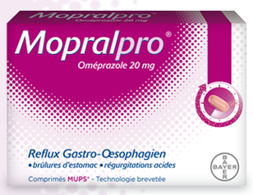
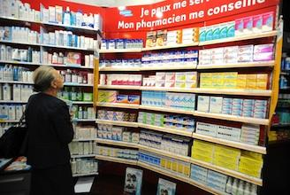
Jeanne vous raconte à l’officine…
Elle prend : Reyataz® + Norvir® + Truvada® depuis 3 semaines.
A cause de ce traitement, Jeanne souffre parfois de diarrhées et de maux d’estomac.
Dans ce cas, elle prend Smecta®, Gaviscon® ou parfois d’autres médicaments en fonction de ce qu’elle a dans son armoire à pharmacie.
Elle voit aujourd’hui une publicité pour Mopralpro® et vous demande un conseil.
Que pouvez-vous lui répondre ?

Slide 19
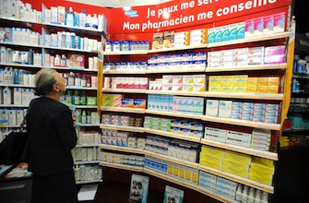
Jeanne vous raconte à l’officine…
Message-clé : tout symptôme perçu comme gênant/invalidant → contacter son médecin → Maladie ? Traitement ?
ATV et anti-acides :
Al, Mg, Ca → décaler > 2h
argiles → déconseillé (adsorption)
IPP → déconseillé ou 10h avant ATV/r

Slide 20
ARV et VOYAGE (et décalage horaire)

Slide 21
Yindee vous demande conseil…
Yindee envisage de retourner en Thaïlande pour 6 mois. Elle prend son traitement une fois par jour.
Elle partira en avion et se demande comment s’organiser pour transporter ses médicaments : soute ou bagage à main ? Quantité de médicaments ? Elle se demande aussi si elle doit prévoir des documents particuliers etc.
Que pouvez-vous lui dire ?

Slide 22
Ordonnance
Noms des médicaments : DCI
Prescription rédigée en anglais utile
Stockage médicaments: bagage à main de préférence, ou soute selon les restrictions d’entrée dans le pays. Garder assez d’ARV en bagage à mains au cas où le bagage en soute soit retardé.
Quantité de médicaments > à la durée du voyage
(attention! anticiper car accord sécu préalable nécessaire)
Attention aux restrictions d’entrée des personnes vivant avec le VIH dans certains pays → se renseigner avant départ (site www.hivtravel.org ).
Règles spécifiques à chaque pays sur le site du Ministère des affaires étrangères (rubrique Santé): selon nature et quantité de médicaments → autorisés ou non.

Slide 23
Décalage horaire
Durant le voyage, continuer à prendre selon les horaires du pays de départ
A destination, se caler sur l’heure locale dès la prochaine prise, en veillant à ce que l’intervalle reste compris
entre 6h et 12h (si 2 prises/j),
entre 6h et 24h (si 1 prise/j)

Slide 24
Décalage horaire
Exemple :
Horaires de prise en France : 8h et 20h
Départ à 23h ; durée du vol : 12h (vers Asie)
Dans l’avion : une prise à 8h du matin (heure française)
Arrivée : 6h du matin à destination (11h du matin en France)
Prochaine prise à 11h, heure dans le pays d’arrivée (écart = 8h au lieu de 12), puis à 20h (écart 9h au lieu de 12), puis 8h/20h

Slide 25
Liens vers sites conseils voyage et VIH
http://www.aids-sida-discriminations.fr/Preparer-son-voyage_a81.html
http://www.catie.ca/fr/feuillets-info/vivre-vih/faq-traitements-vih-les-voyages
www.hivtravel.org (en anglais)
Doc en français: http://www.hivtravel.org/Web/WebContentEATG/File/Quick%20Ref/2010-2011%20Quick%20Reference%20French.pdf

Slide 26
ARV et ASTHME

Slide 27
Fanny vient chercher son traitement à l’officine pour la première fois…
Ordonnance hospitalière, infectiologue, durée : 3 mois.
Prezista® 800 : 1 cp / jour au milieu du repas
Norvir® 100 : 1 cp / jour au milieu du repas
Truvada® : 1 cp / jour au milieu du repas
Information DP : Ventoline® + Seretide® 500/50
Qu’en pensez-vous ?

Slide 28
Fanny vient chercher son traitement à l’officine pour la première fois…
Plan de prise : les 3 cp, toutes les 24h, repas
Observance : compréhension des enjeux
Effets indésirables, conduite à tenir
Oublis/vomissements/voyage
Pilulier, si imprévus
Le médecin est-il au courant de son traitement contre l’asthme ?
Risque hypercorticisme : ritonavir/fluticasone (risque surdose en corticoïde) → préférer beclométasone

Slide 29
Auteurs
Philippe ARSAC (Médecin, institut Fournier Paris)
Emmanuelle BOSCHETTI (Pharmacien, CHU Nancy)
Laurence BOYER (Médecin, CHU Nancy)
Agnès CERTAIN (Pharmacien ,CHU Bichat)
Christine JACOMET (Médecin, CHU Clermont-Ferrand)
Julie LANGLOIS (Pharmacien consultante, Paris)
Bruno LAURANDIN (Pharmacien officinal, Suresnes)
Sylvia PUGLIESE-WEHRLEN (Pharmacien, CHU Nice)
Hervé TROUT (Pharmacien, CHU Lariboisière)

Slide 30
Remerciements
Groupe Médicament-Pharmaciens SFLS :
http://www.sfls.aei.fr/Commission-pharmaciens-medicaments
Présidents : Eric BILLAUD et Agnès CERTAIN,
Secrétaire : Julie LANGLOIS,
Et Philippe ARSAC, Emmanuelle BOSCHETTI, Pierre BOUTTAZ, Laurence BOYER, Christine JACOMET, Bruno LAURANDIN, Sylvia PUGLIESE, Hervé TROUT, David ZUCMAN.
Ordre des Pharmaciens / Cespharm
Haute Autorité de Santé
Direction Générale de la Santé

